Slide 1
Пыльные и снежные
БУРИ

Slide 2
Буря — очень сильный ветер, а также большое волнение на море, разрушениям и опустошениям на суше, к которым он приводит.
Бури бывают:
- шквальные;
- пыльные (песчаные);
- беспыльные;
- снежные.

Slide 3
Шквальные бури начинаются внезапно и так же быстро оканчиваются. Их действия характеризуются огромной разрушительной силой. Эти бури распространены повсеместно на европейской части России, как на море, так и на суше.
Пыльные (песчаные) бури сопровождаются переносом большого количества частиц почвы и песка. Они возникают в пустынях, полупустынях и распаханных степях и способны перенести миллионы тонн пыли на сотни и даже тысячи километров. Подобные бури случаются в основном летом, иногда весной и в бесснежные зимы. Мельчайшая пыль забивает горло, слепит глаза, забирается под одежду. Ветер налетает неожиданно, высокая темная стена, надвигаясь с севера, гасит солнце, обрушивает на поселения лавины песка и пыли.
Беспыльные бури характеризуются отсутствием пыли в воздухе и сравнительно меньшими масштабами разрушений и ущерба. Однако по пути своего движения они могут превращаться в пыльную или снежную бурю.
Снежные бури характеризуются большой скоростью ветра и перемещением по воздуху огромных масс снега. Продолжительность таких бурь колеблется от нескольких часов до нескольких суток.

Slide 4
Пыльные бури
Пыльные бури — это атмосферные возмущения, при которых в воздух вздымается огромное количество пыли, перенесенной на значительные расстояния. Термин «песчаная буря» — это, собственно говоря, синоним. При каждой пыльной буре в воздухе носится большое количество песка. Песок лежит ближе к земле, в нескольких метрах от нее, выше поднимаются лишь более мелкие частицы. В сравнении с землетрясениями или тропическими циклонами пыльные бури не представляют, по сути, столь катастрофических явлений, однако их воздействие может оказаться весьма неприятным, а иногда и роковым.

Slide 5
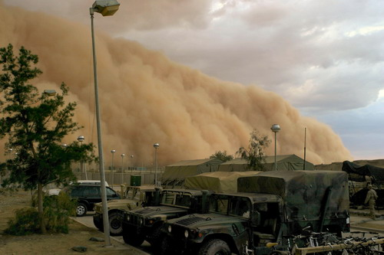
США

Slide 6
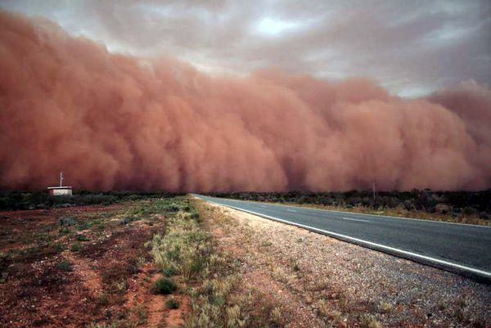
Австралия

Slide 7
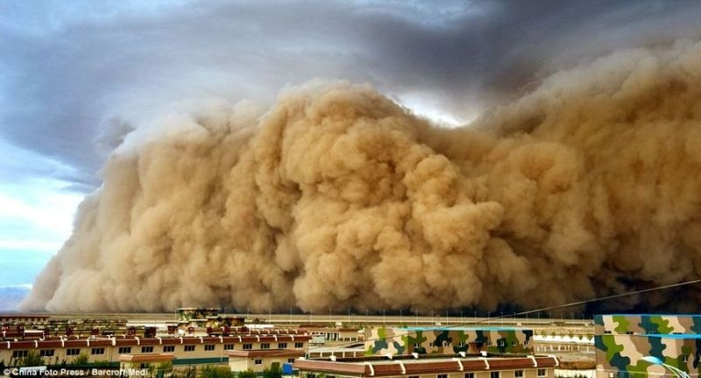
Китай

Slide 8
Возникновение пыльной бури
Клин холодного воздуха вторгается под слой теплого. Быстро перемещаясь и обладая значительной турбулентностью, он эродирует почву, и в воздух поднимается много твердых частиц. Они осаждаются на расстоянии многих километров. Вслед за выпадением пыли обычно сразу же начинает идти дождь.
В сказаниях и легендах обитателей аравийских, африканских и среднеазиатских пустынь часто повествуется о караванах, селениях, городах и армиях, засыпанных песками пустыни. Геродот описывает, как армия персов в Ливийской пустыне на половине пути была засыпана песчаной бурей.
Одинокие путники или караваны в пустыне могли быть засыпаны во время пыльных бурь. Правда и то, что при пыльных бурях бывают эродированы миллионы тонн почвы и, наоборот, огромные площади полей и пастбищ оказываются занесенными бесплодной пылью.
Пыльные бури вызывают удушье и приводят к болезням, от них в значительной мере страдают приборы и любая техника. Пыльные бури могут разносить опасных паразитов, которые являются причиной тяжелого заболевания, именуемого болотной лихорадкой.
Таково отрицательное воздействие пыльных бурь, а некоторые из них могут стать настоящими катастрофами.

Slide 9
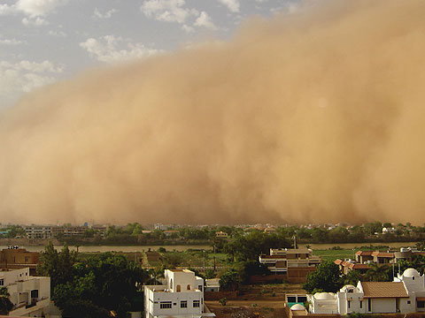
Хартум, Судан

Slide 10
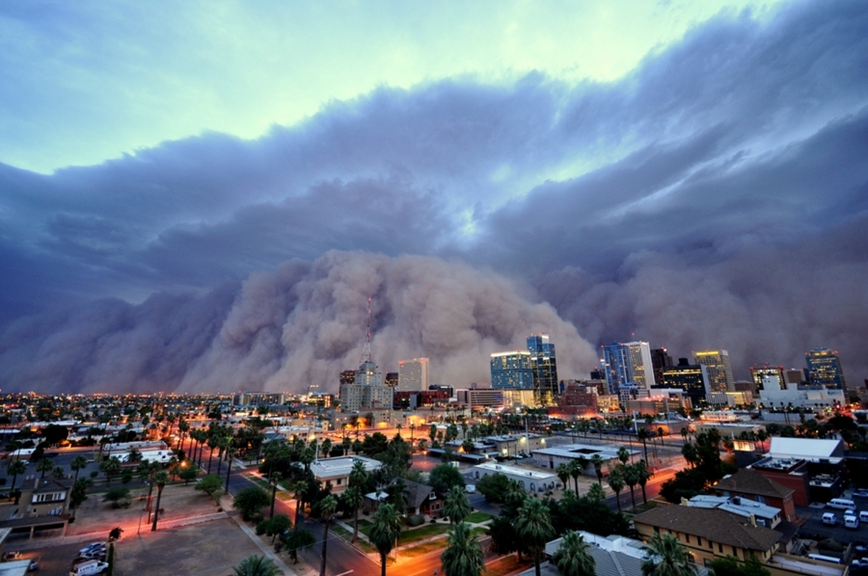
Пыльная буря в Аризоне, июль 2011 год

Slide 11
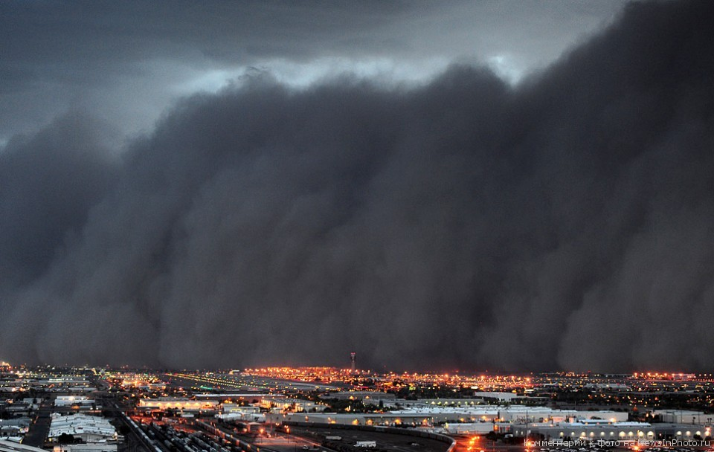

Slide 12
Пыльным бурям подвержено несколько областей Земли. Одной из таких областей является центральная и западная часть Сахары. Расположенной к югу от Сахары области, называемой Сахель, угрожает наступление пустыни. Пыльные бури, словно передовые дозоры пустыни, засыпают здесь песком и пылью растительный покров. Словно вуаль, длиной до 2500 км и шириной 600 км, пыль проникает даже в воздушное пространство над Атлантическим океаном.
Другой значительной областью распространения пыльных бурь является Северная Африка, затем идет Судан. В большой мере им подвержены страны Аравийского полуострова и соседние с ними Ирак и Сирия. Там пыльные бури налетают главным образом с северо-запада и носят арабское имя хамсин или шамаль. По статистическим данным, в Багдаде ежегодно бывает 15 дней с пыльными бурями, в Южном Кувейте число таких дней достигает 18. От пыльных бурь страдает и Поволжье, и северные предгорья Кавказа. В особенно сухие годы в атмосферу проникает огромное количество пыли, которая оседает даже на территории Украины. Пыльные бури случаются и в пустынях Средней Азии, и на Лёссовом плато Китая.

Slide 13
Метеорологические станции стран, подверженных пыльным бурям, о возможности их возникновения предупреждают в своих сводках. Как правило, пыльные бури происходят при неустойчивой погоде, при прохождении атмосферных фронтов. Пустыня как бы предупреждает о надвигающейся пыльной буре. Сначала спасаются бегством животные, всегда в противоположном от бури направлении, затем у горизонта появляется черная полоса, которая ширится на глазах. За несколько десятков минут она затягивает весь небосвод. Внутри бури видимость ничтожна. Ощущается резкое понижение температуры, приблизительно на 10°С, а за несколько минут до бури обычно начинается дождь.
Правила пустыни таковы: находясь в автомобиле, закрой окна и оставайся внутри машины. Если ты без автомобиля, подыщи заветренное место, прикрой голову платком, ложись на живот, лицом к земле. Если поблизости нет укрытия, ложись головой в направлении, противоположном ветру, лицом к земле. Главное сохранять спокойствие, пыльная буря не представляет смертельной опасности.

Slide 14
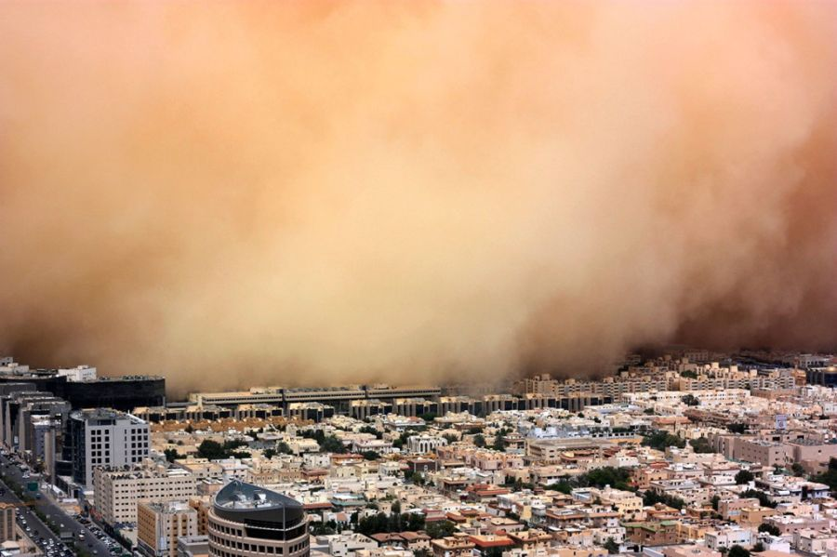
Ирак

Slide 15
Снежные лавины
Характеризуются значительными скоростями ветра, что способствует зимой перемещению по воздуху огромных масс снега. Их продолжительность колеблется от нескольких часов до нескольких суток. Имеют сравнительно узкую полосу действия (до нескольких десятков километров).

Slide 16
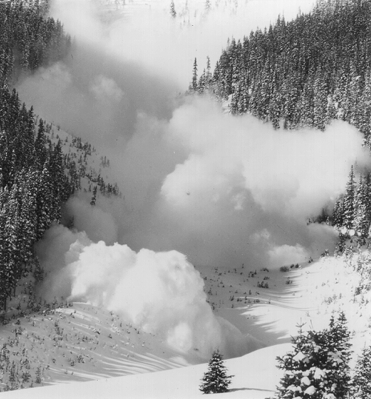

Slide 17
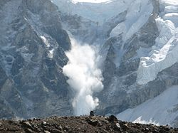
В период первой мировой войны в Тироле в декабре 1916 года под лавинами погибло несколько тысяч солдат. Во время «золотой лихорадки» на западе Америки в 1860—1910 годах неоднократно случалось, что лавины засыпали лагеря золотоискателей и приводили к гибели десятков людей. Одна из наиболее крупных катастроф такого рода произошла в 1911 году в Веллингтоне в штате Вашингтон (США), когда лавина погребла три поезда. При этом погибли 120 человек.

Slide 18
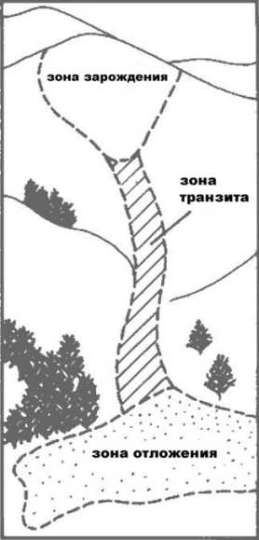
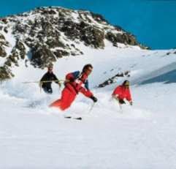
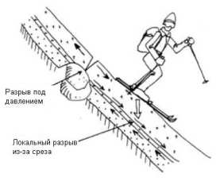
Происхождение лавины
Причины схода снежной лавины :
длительный снегопад,
интенсивное таяние снега,
землетрясение,
взрывы вызывающие сотрясение горных склонов и колебания воздушной среды
деятельность людей,

Slide 19
Различают два основных типа лавин: лавины пылевые и пластовые.
Лавины пылевые образуются бесформенной смесью снежной пыли. Между смещающимся снегом и подстилающим нет плоскости скольжения. Снизу добавляется все новый и новый снег, и лавина растет. Такие лавины часто возникают в одном месте или на ограниченном участке.
Лавины пластовые отделены плоскостью скольжения от основания. Они возникают, как и оползни, вдоль зоны отрыва и оползают в виде пласта как по нижележащим более старым напластованиям снега, так и по коренному склону. Лавины пластовые более опасны, чем пылевые.
По своей форме лавины также делятся на два вида:
лотковые лавины, скатывающиеся по ложбинам и ущельям
плоские осовы, смещающиеся по ровной поверхности.
По величине лавины делятся на:
большие,
средние,
малые.

Slide 20
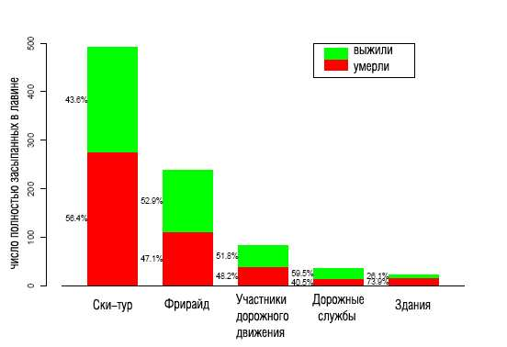
Кто гибнет
Статистика жертв белой смерти утверждает, что почти половина их гибнет под небольшими лавинами, которые проходят путь
не более 200 метров.

Slide 21
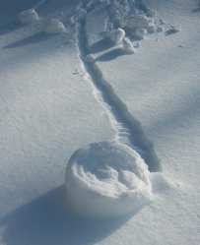
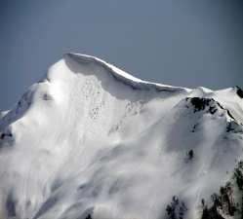
Что надо знать
Лавиноопасное время:
В течение 3-5 суток после сильного снегопада
Оттепель после мороза
Сильный ветер
Весной с 12 до 18 часов
Признаки лавиноопасности:
Крутизна склона от 20 до 50 градусов
Отсутствие древесной и кустарниковой растительности
Признаки ранее сходивших лавин
«Катышки»
Снежные карнизы и гребни

Slide 22
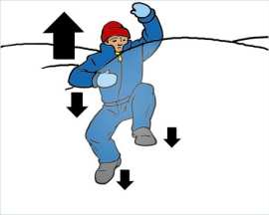
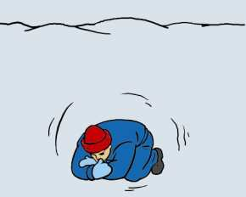
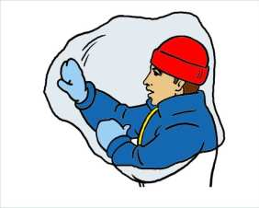
Лавина настигла
Избавься от всего, что может служить «парусом» (лыжи, доска, палки)
Не сопротивляйся лавине, а попробуй «выплыть» на поверхность
При замедлении хода сгруппируйся закрыв рот
После остановки определи верх и начинай освобождать пространство, не вытягивая ноги.

Slide 23
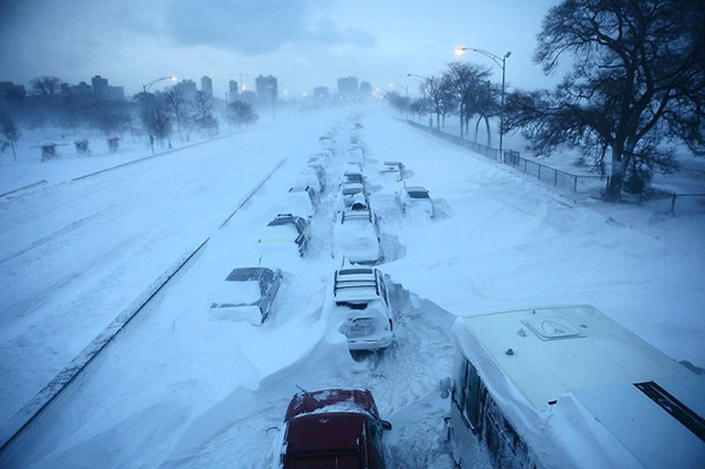

Slide 24
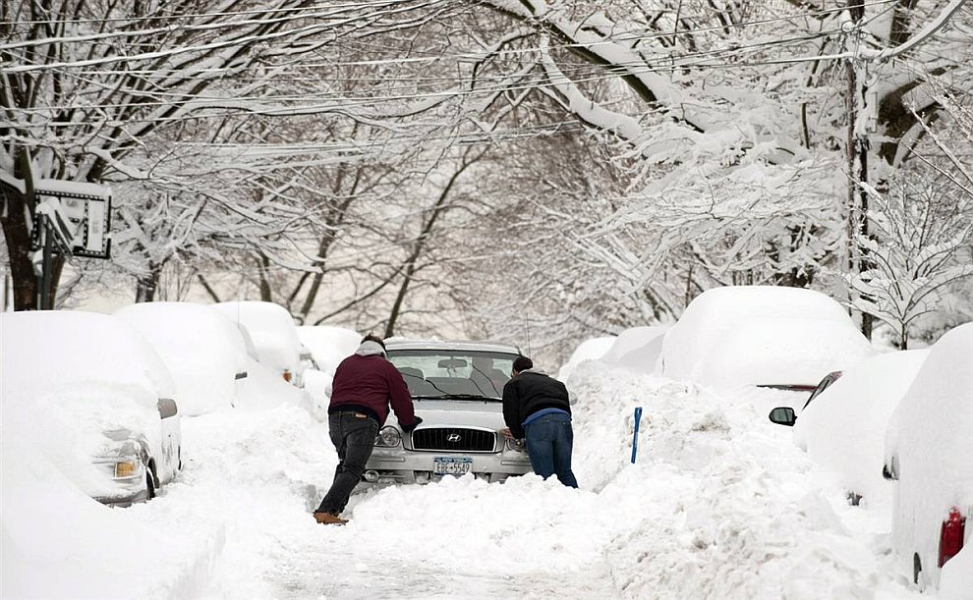

Slide 25
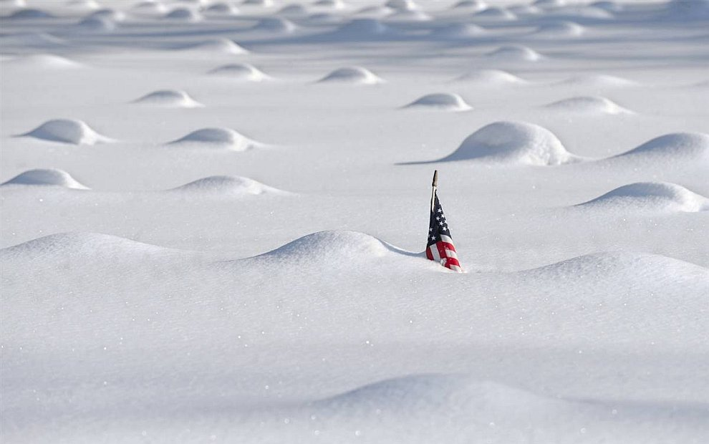

Slide 26
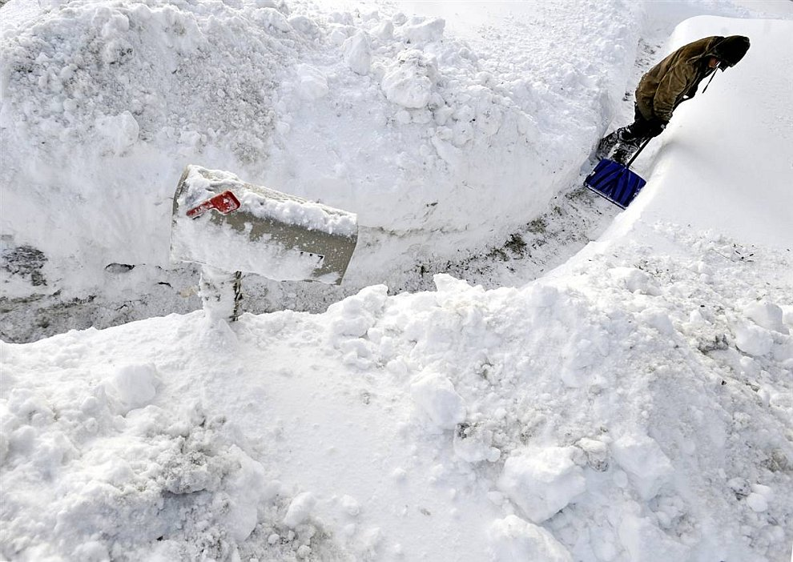

Slide 27
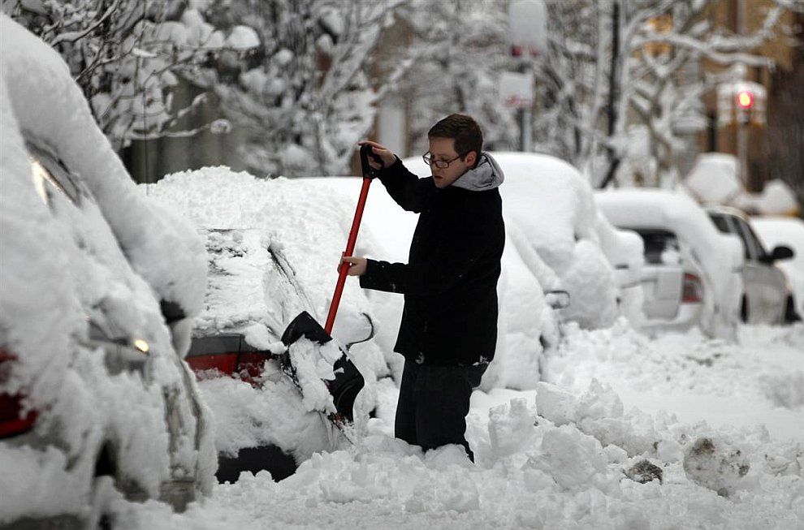

Slide 28
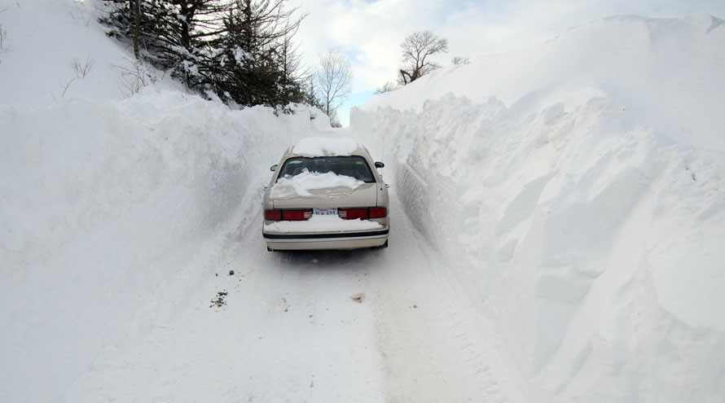

Slide 29
